Slide 1
小学校 体育（運動領域）
〔第１学年及び第２学年〕
ゲーム
「鬼 遊 び」
【知識及び技能編】
学習時間の目安：約15分

Slide 2
「知識及び技能」編
知識

Slide 3
～「鬼遊び」の行い方～
鬼遊びは、きめられたエリアの中で、にげたりおいかけたり、あい手のエリアをとり合ったりしながら、勝ち負けをきそい合うゲームです。
おに あそ
おこな かた
おに あそ
あ
か ま
あ

Slide 4
～行い方のポイント～
・鬼にタッチされたり、しっぽをとられたりしないように、あいているところを見つけて・・・
①はやく走る ②きゅうにまがる
③みをかわす
・ともだちとのチームワークで、鬼をかわしたり、走りぬけたりする。
・にげるあい手をおいかけて、しせいをひくくしてしっぽをとる。
おに
はし
おに
はし

Slide 5
「知識及び技能」編
技能

Slide 6
家庭でできる「鬼遊び」
〔室内編〕
～家族といっしょにやってみよう～
（鬼のタッチをかわす技をみがこう）
か てい
おに あそ
しつ ない へん
か ぞく
おに
わざ
ひろ
あん ぜん
き
★ 広いところで、安全に気をつけて、チャレンジ
してみてください！

Slide 7
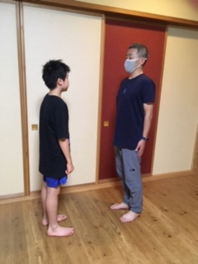
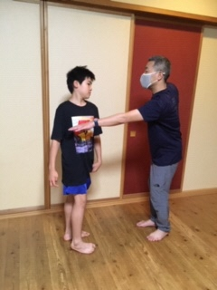
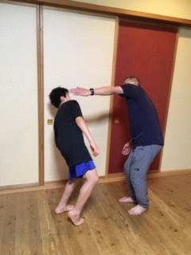
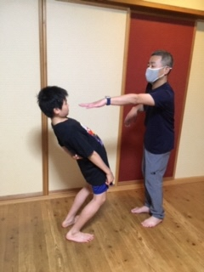
かた
「肩タッチゲーム」
あ
①むかい合って立つ
②立っているところから動かないように、あい手の肩をタッチしたり、タッチされないようにかわしたりする（・体をひねる ・かたむける ・そらす など）
③時間をきめて（３０びょうくらい）で、何回タッチできたか
うご
かた
からだ
じ かん
なん かい

Slide 8
かた
「肩タッチゲーム」
サンプル動画
どう が
ゲームをしたら
学習カードに
○をつけよう
しゅう

Slide 9
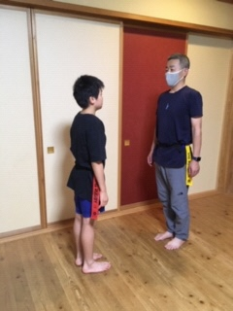
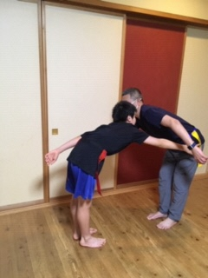
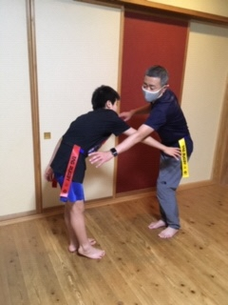
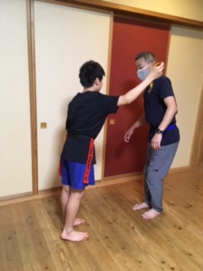
「タグとりゲーム」
あ
①むかい合って立つ。
②立っているところから動かないように、あい手のタグをとったり、自分のタグを取られないようにかわしたりする。
※タグのかわりに、手ぬぐいなどでもいいよ！
うご
と

Slide 10
「タグとりゲーム」
サンプル動画
どう が
ゲームをしたら
学習カードに
○をつけよう
しゅう

Slide 11
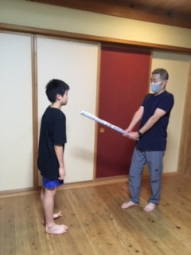
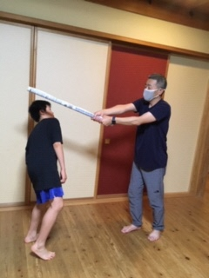
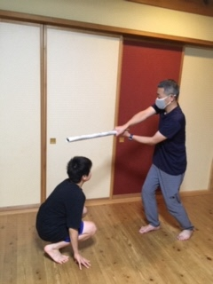
にん じゃ しゅ ぎょう
「忍者修行ゲーム」
おに まる
しん ぶん し かたな
あ
①鬼が丸めた新聞紙（刀）をもち、むかい合って立つ。
②鬼のこうげきをかわす。
（・左右によける ・しゃがむ ・ジャンプする 等）
③きめられた時間（３０びょうくらい）で、こうげきを何回かわせたか
おに
さ ゆう
など
じ かん
なん かい
うえ
よこ
あしもと
「上から」
「横から」
「足下へ」

Slide 12
「忍者修行ゲーム」
にん じゃ しゅ ぎょう
どう が
サンプル動画
ゲームをしたら
学習カードに
○をつけよう
しゅう

Slide 13
家庭でできる「鬼遊び」
〔屋外編〕
～家族といっしょにやってみよう～
（いろいろな走り方を身につけよう！）
か てい
おに あそ
おく がい へん
か ぞく
はし
かた
み
か ぞく
★ 家族がいるときにチャレンジしてみてください！

Slide 14
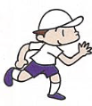
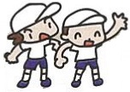
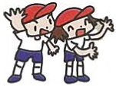
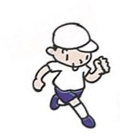
○まっすぐ走る
○まがりながら走る
はし
はし

Slide 15
きゅう
む
はし
○急に向きをかえて走る
★ 前向きだけなく、後ろ向きもできるといいね！
※ころんだり、ぶつかったりしないように気をつけて！！
まえ む
うしろ む
き

